Slide 1
CHAtSO17-03D
Informe de actualización del WWNWS-SC.

Slide 2
Reunion celebrada en Ginebra- Suiza en la sede de la OMM del 12 al 16 de Septiembre de 2022
COMBINADA ENTRE
Advisory Group on the Worldwide Met-Ocean Information and Warning Service (WWMIWS) Sub-Committee (AG- WWMIWS-SubC)
(( METAREAS )) y el
International Hydrographic Organization (IHO) World-Wide Navigational Warning Service Sub-Committee (WWNWS)
(( NAVAREAS ))

Slide 3
QUE ANALIZA Y COORDINA EL WWNWS
LA RELACION ENTRE LA OHI/OMI/OMM PARA LA IMPLEMENTACION Y REVISION DE
RESOLUCIONES
CIRCULARES
RECOMENDACIONES
DIRECTIVAS
NUEVOS PROVEEDORES DE SISTEMAS SATELITALES RECONOCIDOS.
NUEVOS DESARROLLOS DE LOS COORDINADORES NAVAREAS

Slide 4
RELACION ENTRE ORGANIZACIONES
OHI
OMI
IALA
IMSO
OMM
ITU

Slide 5
TEMAS TRATADOS
INFORMES DE EVALUACION INDEPENDIENTE DE CADA NAVAREA
REVISION DEL MANUAL MSI ((MSC.1/Circ.1310) y la PUBLICACION Publication S-53 DE LA OHI )
REVISION DE LAS RESOLUCIONES OMI
A.705(17)
A.706(17)
MSC.1/Circ.1287
MSC.1/Circ.1288
MSC.1/Circ. 1403 NAVTEX
MSC.1/Circ. 1364 SafetyNET
MSC.1/Circ. 1613 SafetyCast
MSC.1/Circ.1645 .(2022- SOLAS-GMDSS- MSI- NAVTEX-EGC )

Slide 6
Canada’s Navigational Warning Issuing System (NIS)

Slide 7
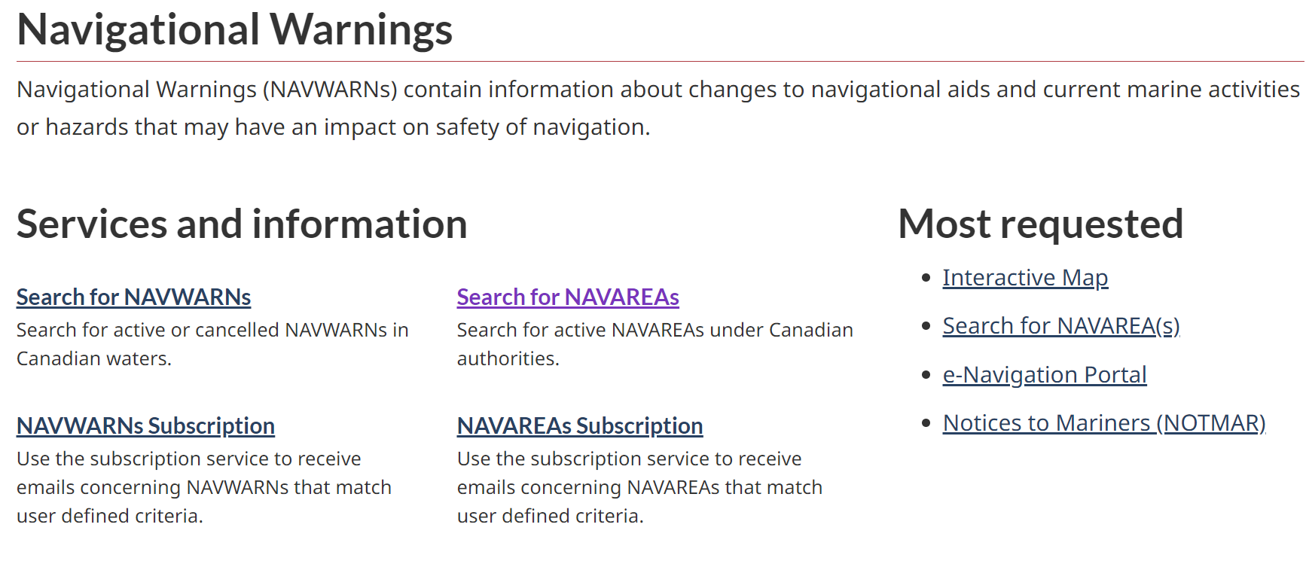
demonstration of creating a subscription
Text/Bullets

Slide 8
Source Maritime Automated Processing System (SMAPS)
UTILIZANDO
Machine Learning to Modernize Navigational Safety

Slide 10
Como se mantiene el analisis y la discusion del tema sobre radioavisos nauticos
A PARTIR DE REUNIONES INTERPERIODOS
21st meeting of the WWNWS-SC Document Review Working Group (DRWG21) 28 February – 2 March 2023
0900-1200 GMT WebEx Virtual Meeting.
Reunión presencial posterior al NCSR 10 - Mayo OMI
Reunión presencial del WWNWS Septiembre OHI

